Slide 1
Малинин Ю.Ю., Роговой А.Н. , Шапаренко Э.В. ,
Мурадов Т.М., ЕрмилоВ С.Г., Кривобок А.А.,
Аванесов А.В., Сохин С.А.
Кафедра урологии ГОО ВПО «Донецкий национальный медицинский университет им. М. Горького»
Донецкий Республиканский Центр охраны материнства и детства
Донецкое клиническое территориальное медицинское объединение
К ВОПРОСУ О ДРЕНИРОВАНИИ МОЧЕВЫВОДЯЩИХ ПУТЕЙ У БЕРЕМЕННЫХ

Slide 2
Расширение ЧЛС различной выраженности наблюдается практически у 90 % беременных и является эволюционным приспособлением, и в большинстве случаев вызвано необходимостью дополнительного депонирования мочи в верхних отделах ВМП на фоне прямохождения

Slide 3
Причины физиологической уретеропиелокаликоэктазии у беременных
сдавление просвета мочеточника беременной маткой
снижением тонус мускулатуры мочевыводящих путей на фоне эндокринных изменений (гестационное повышение уровня эстрадиола и прогестерона)
венозный застой в малом тазу

Slide 4
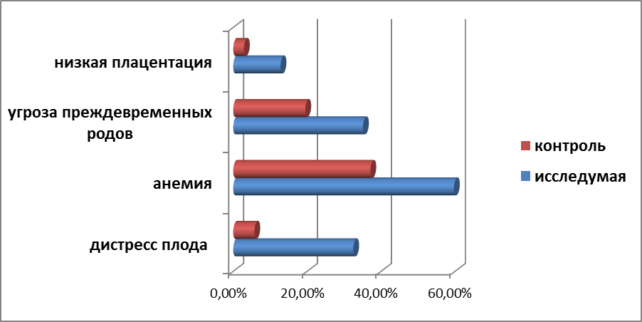
В 0,2 - 0,8% случаев обструкция ВМП вызвана МКБ, что, по нашим данным, приводит к значительному ухудшению состояния матери и плода
Особенности течения беременности у обследованных пациенток

Slide 5
Стандартные методы обследования, позволяющие дифференцировать причины расширения ЧЛС у беременных, как правило, мало- или неприемлемы по причинам инвазивности и(или) вреда, наносимого плоду

Slide 6
Цель исследования:
Выявить наиболее доступный, безопасный и информативный метод верификации необходимости дренирования ВМП при МКБ
у беременных

Slide 7
Материалы и методы.
Проведено ретроспективное исследование данных историй болезни родильных отделений ДоКТМО и ДРЦОМД за период с 2007 по 2015 гг.
В основную группу вошла 81 беременная с подтвержденной обструкцией ВМП на фоне МКБ,
в контрольную группу – 35 беременных без МКБ.

Slide 8
Исследовались:
радиоизотопная ренография (РИРГ), как эталонный метод определения степени функциональных изменений ВМП
степень расширения ЧЛС при ультразвуковом исследовании (УЗИ),
УЗИ на фоне фармако-сонографической пробы (ФСП) по Почерниковой-Стрельникову,
доплерография выброса мочи из устьев мочеточников в режиме цветного дуплексного картирования (ЦДК),
в том числе на фоне ФСП

Slide 9
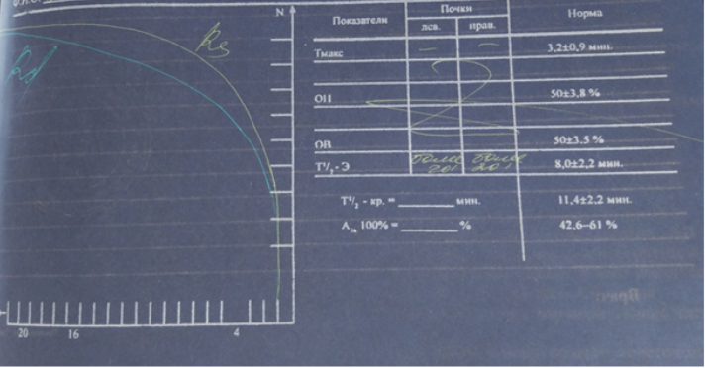
Данные РИРГ(исследуемая группа)
обструктивный тип ренографической кривой справа - 43 (53,1%),
слева - 25 (30,9%),
с обеих сторон - 9 (11,1%).
Замедление выведения РФП (ЗВР) отмечалось справа - 4(4,9%) пациенток
Данные РИРГ беременной К., 25 лет. Обструктивный тип ренографической кривой с обеих сторон.

Slide 10
По результатам УЗИ
- средний диаметр чашечек (СДЧ) правой почки в основной группе в среднем был в 2,3 раза больше, чем в группе контроля. Диаметр лоханки в исследуемой группе был в 1,4 раза больше аналогичного показателя в контрольной группе (р < 0,05)
- в то же время СДЧ левой почки в основной группе был больше, контрольной всего на 6,5% (р < 0,05)

Slide 11
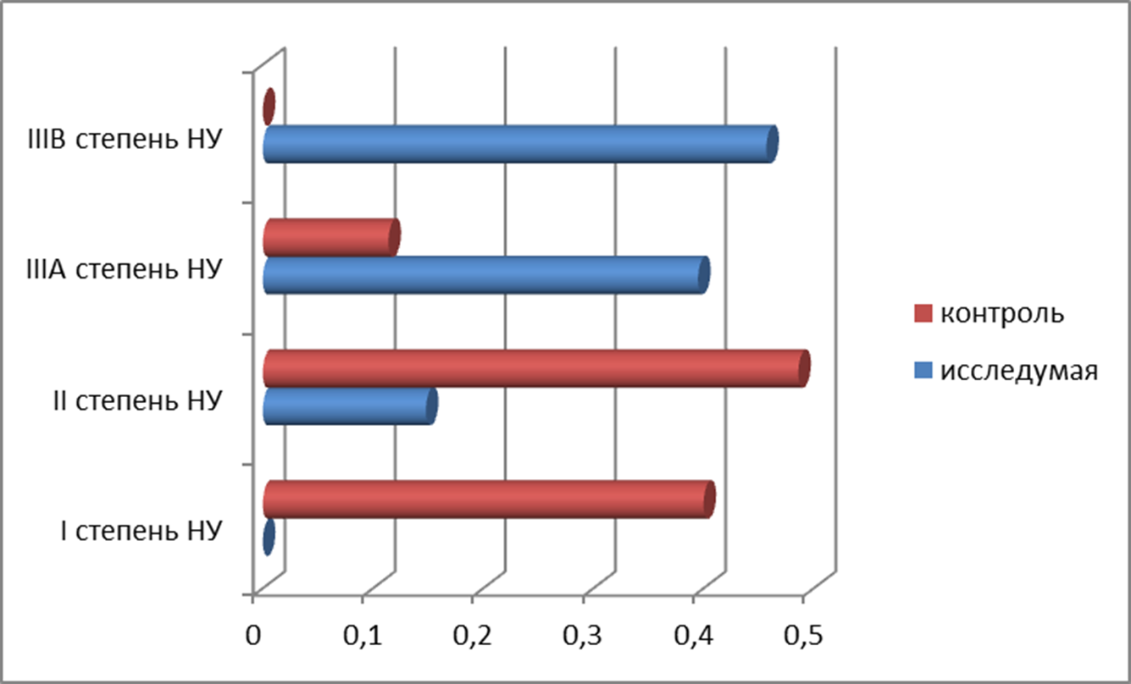
Степень нарушения уродинамики в группах по данным фармако-сонографической пробы по Почерниковой-Стрельникову (с фуросемидом)

Slide 12
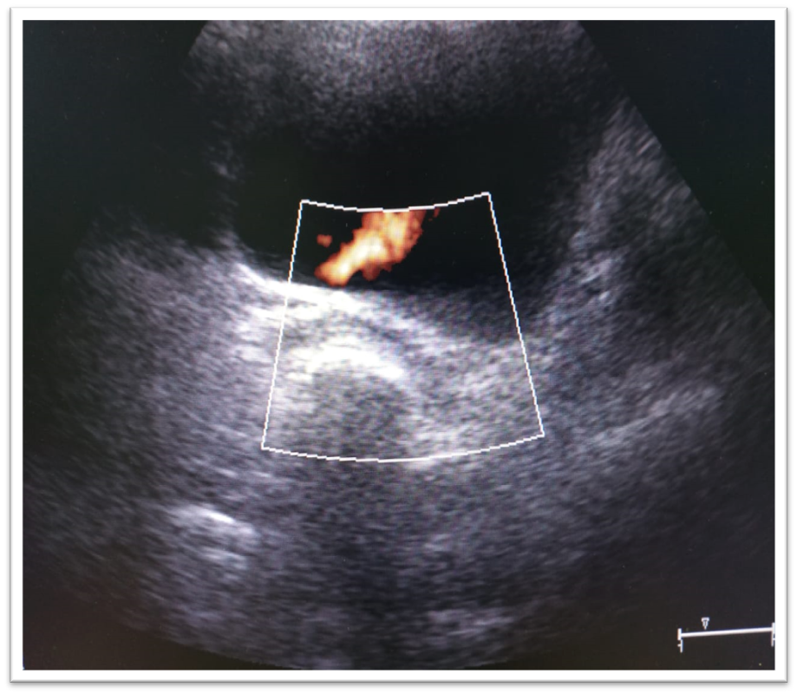
В основной группе на фоне водной нагрузки выброса мочи при ЦДК не отмечено ни в одном случае, но на фоне форсирования диуреза у 4(4,9%) пациенток с ЗВР отмечен выброс мочи со стороны поражения, что полностью коррелировало с данными РИРГ
УЗИ мочевого пузыря с ЦДК выброса мочи из устья правого мочеточника на фоне ФСП у беременной П., 23 лет, (левая почка блокирована)

Slide 13
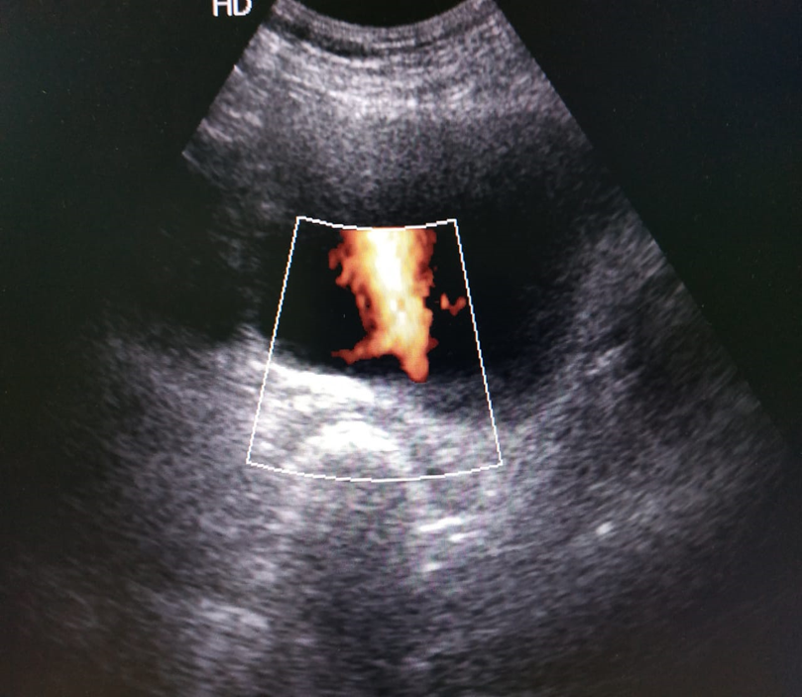
В контрольной группе при УЗИ мочевого пузыря, с цветным допплеровским картированием, выброс мочи, на фоне водной нагрузки, зафиксирован у 31 пациентки (88,6%), а на фоне форсирования диуреза фуросемидом выброс мочи отмечен во всех случаях
УЗИ мочевого пузыря с ЦДК выбросов мочи из устьев мочеточников на фоне ФСП по Почерниковой у беременной К., 25 лет

Slide 14
ВЫВОДЫ
Наиболее доступным и информативным исследованием с наименьшим риском для матери и плода является предложенная авторским коллективом визуализация выброса мочи из устьев мочеточников в режиме ЦДК на фоне стимуляции диуреза

Slide 15
ВЫВОДЫ
РИРГ, несмотря на свою доступность и информативность является источником ионизирующего излучения и выполнима только на поздних гестационных сроках
УЗИ и ФСП по Почерниковой-Стрельникову, исследование выброса мочи на фоне водной нагрузки не имеют должной степени селективности

Slide 16

Спасибо за внимание

